Slide 1

COVID-19
-prezentare de caz-
Stanciu Ilona - medic rezident boli infectioase an II
- prezentare de caz -
Stanciu Ilona medic rezident boli infecțioase anul II

Slide 2
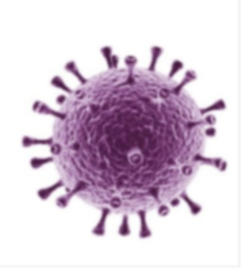
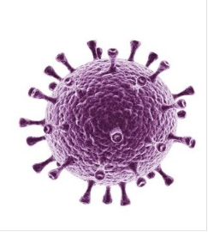
Introducere
COVID-19 (coronavirus disease 2019) este un sindrom respirator viral cauzat de SARS-CoV-2 (coronavirusul sindromului respirator acut sever 2), un virus de tip ARN monocatenar, cu polaritate pozitivă, care face parte din familia coronaviridae, genul betacoronavirus.
Acesta a fost identificat in Wuhan, primele cazuri suspecte fiind notificate de OMS pe 31 decembrie 2019. În România primul caz confirmat a fost pe 26 februarie 2020 la un bărbat din județul Gorj.
Transmiterea se face de la om la om prin picături de secreții respiratorii, perioada de incubație fiind intre 2 si 14 zile.
Se cunosc 3 epidemii determinate de coronavirus si anume:
SARS in 2003
MERS in 2012
SARS-CoV-2 in 2019

Slide 3
Istoric
Pacient în vârstă de 37 de ani, din mediul urban, fumător, obez, cunoscut in antecedente cu HTA in tratament, acuză debutul simptomatologiei în urmă cu 7 zile cu febră, frisoane, tuse seacă și dispnee, ce s-au accentuat progresiv.
Pacientul afirmă că nu a avut contact cu persoane confirmate cu infecție SARS-CoV2 sau care s-au întors recent dintr-o zonă cu risc epidemiologic.

Slide 4
Exmen obiectiv
Febril (38.7˚C)
Stare generală medie
Obez (IMC = 44.6)
Facies cianotic
Tegumente calde, transpirate
Aparat respirator: CRS permeabile, torace normal conformat,SaO2= 82%
Aparat cardiovascular: zgomote cardiace ritmice, TA = 200/111mmHg,
AV = 120b/min
Aparat digestiv: abdomen destins prin panicul adipos, mobil cu respirația, nedureros spontan și la palpare
Ficat și splina în limite normale
Aparat uro-genital: loje renale suple, nedureroase, rinichi nepalpabili
Orientat temporo-spațial, conștient, cooperant, fără semne de iritație meningeală

Slide 5
Analize de laborator
 | 03.05.2020 | 05.05.2020 | 10.05.2020 | 14.05 2020 | 16.05.2020
Leucocite | 4.300/mm³ | 7.900/mm³ | 12.400/mm³ | 12.000/mm³ | 9.800/mm³
Limfocite | 33.8% | 18% | 12.8% | 10% | 26.3%
Monocite | 4.6% | 5.6% | 6.1% | 4% | 15.1%
Eozinofile | 1% | 0.9% | 1.1% | 1% | 1.8%
Bazofile | 0.8% | 2% | 0.8 |  | 1.2%
Neutrofile nesegmentate |  |  | 6% | 8%
Neutrofile segmentate | 65% | 64% | 66% | 77% | 58%
Hemoglobină | 14.8g/dl | 15.9g/dl | 15.8g/dl | 15g/dl | 16g/dl

Slide 6
 | 03.05.2020 | 05.05.2020 | 10.05.2020 | 12.05.2020 | 14.05.2020 | 16.05.2020
VSH 1h/2h | 55mm/90mm | 40mm/80mm
Proteina C reactivă | 61.3µg/ml | 17.7µg/dl |  |  | 1.0µg/ml | 1.0µg/ml
Timp Quick | 11.9sec |  | 12.9sec | 12.6sec | 12.8sec
D-dimerii | 833.5ng/ml | 1419ng/ml | 1160ng/ml |  | 430ng/ml | 200ng/ml
GPT | 91 U/L |  | 118U/L |  | 169U/L | 280U/L
GOT | 133U/L |  | 36U/L |  | 36.8U/L | 44U/L
Na | 134mmol/L | 133mmol/L | 130mmol/L | 131mmol/L | 128mmol/L | 136mmol/L
K | 3.5mmol/L | 4mmol/L | 3.5mmol/L | 3.7mmol/L | 3.5mmol/L | 4.4mmol/L
Uree | 21mg/dl |  | 53mg/dl
Creatinină | 0.90mg/dl |  | 0.69mg/dl

Slide 7
Analize de laborator
RT-PCR SARS CoV-2:
03.05.2020 – detectat
12.05.2020 – nedetectat
14.05.2020 – detectat
19.05.2020 – detectat
23.05.2020 – nedetectat
24.05.2020 - nedetectat

Slide 8
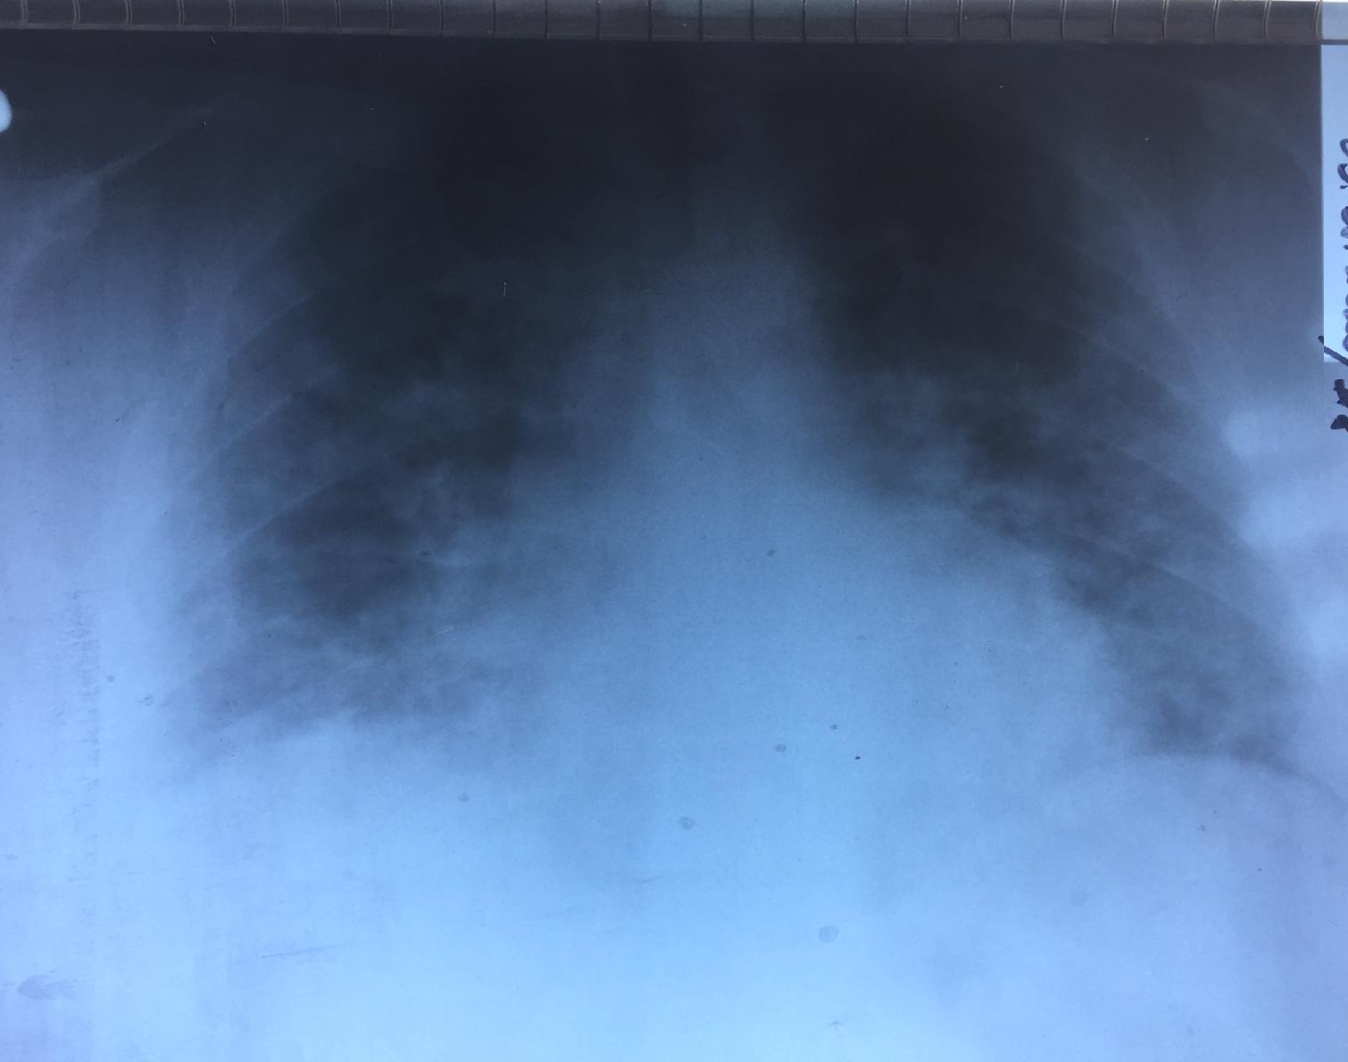
Paraclinic
Radiografie pulmonară
Notes:
Multiple opacitati micronodulare si nodulare, omogene, cu contur difuz, de intensitate submediastinala, dispuse in ambele arii pulmonare, cu tendinta la confluare.

Slide 9
Consult cardiologic
Stare generală alterată, SaO2 = 90% cu oxigenoterapie,
TA = 135/85mmHg, AV = 100b/min.
ECG: ritm sinusal, ax QRS la + 45º, unda T negativa in D1,D2, aVL, V3-V6, QTc = 428ms.
ETT: hipertrofie concentrică a pereților ventricului stâng.

Slide 10
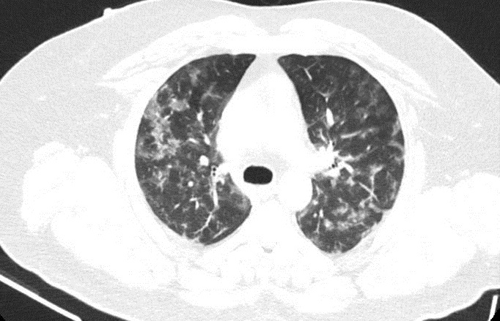
CT torace
Notes:
Infiltrate interstitiale si alveolare cu diam. cuprins intre 5mm si 16.7/20.5mm cu aspect de ,,geam mat’’ diseminate pulmonar bilateral.

Slide 11
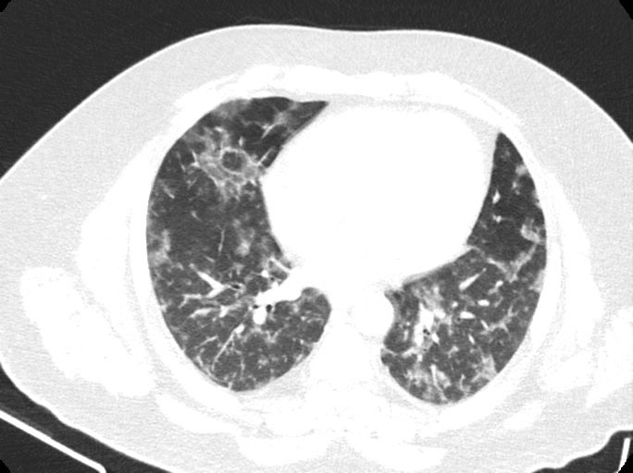

Slide 12
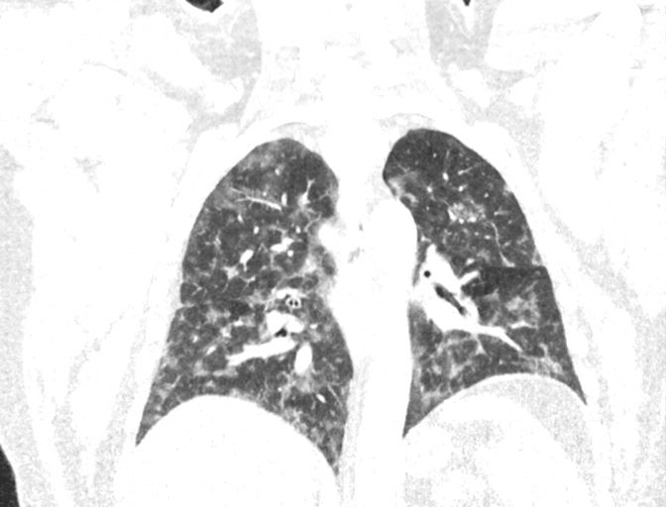

Slide 13
Diagnostic de etapă
Insuficiență respiratorie
COVID-19
Hipertensiune arterială gr. III
Cardiopatie hipertensivă
Obezitate gr. III
Sindrom de citoliză hepatică

Slide 14
Evoluție
În ziua internării starea pacientului s-a agravat, saturația scăzând la 81% sub oxigen, motiv pentru care s-a decis transferul în secția de terapie intensivă, unde a primit oxigenoterapie pe masca și tratament corespunzător.
După 12 zile pacientul a revenit pe secție cu stare generală ameliorată, SaO2 = 95% fara oxigen, unde a continuat tratamentul antibiotic, antiviral si simptomatic, cu evoluție lent favorabilă.
Pe perioada internării pacientul a fost afebril, a prezentat două scaune semiconsistente, fără alte acuze subiective.

Slide 15
Tratament
Kaletra 200/50mg, 2cp x 2/zi (17 zile)
Plaquenil 200mg, 2cp x 2/zi I zi, apoi 1cp x2/zi (16 zile)
Meronem 1g la 8 ore ( 10 zile)
Azitromicină 500mg 1cp/zi (3 zile)
Clexane 0.6ml, 1f sc. la 12 ore
Spironolactonă 25mg, 1cp/zi
Nebilet 5mg, 1/2cp/zi
Noliprel Forte 5/1.25mg, 1cp/zi
Lemodsolu 100mg/zi (9 zile)
Dexametazona 1f/zi (10 zile)
Vitaminoterapie (B1,B6,C)
Hepatoprotectoare
Algocalmin

Slide 16
Diagnostic la externare:
COVID-19 formă simptomatică severă
Hipertensiune arterială gr. III
Cardiopatie hipertensivă
Obezitate gr. III
Sindrom de citoliză hepatică
Hiponatremie

Slide 17
Concluzii
Pacienții tineri care prezintă comorbidități necesită investigare atentă, aceștia putând dezvolta forme severe de boală, cu evoluție lent favorabilă.

Slide 18

Vă mulțumesc!

